Slide 1

Error-Based Pruning
Réalisée par : Bilel Jammazi
Aya Lamsi

Slide 2
Plan
01
Introduction
02
Raisons d’élagage
03
Définition de EBP
04
Avantages et inconvénients
05
Principe de fonctionnement
06
Exemple pratique
07
Conclusion

Slide 3

Introduction
C’est
quoi pruning
Dans le contexte de l'apprentissage supervisé, les modèles d'arbres de décision et des réseaux de neurones peuvent facilement devenir trop complexes et surajuster ("overfitting") les données d'entraînement. Donc , l'élagage est souvent utilisé pour améliorer les performances de ces modèles
La méthode d’ élagage est une technique utilisée en apprentissage automatique pour réduire la complexité des modèles entraînés. L'objectif de cette méthode est de supprimer les caractéristiques, les poids ou les neurones qui ne contribuent pas significativement à la précision du modèle.

Slide 4
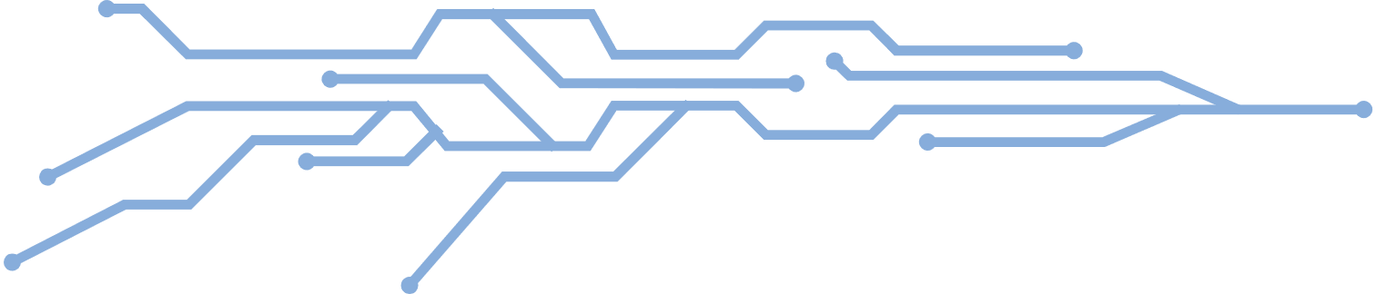
Réduire la taille du modèle
Raison d’élagage
Améliorer la vitesse de calcul
Éviter le surapprentissage
Optimiser les performances
Réduire les coûts de stockage

Slide 5

Définition EBP
Error based pruning
L'élagage basé sur l'erreur est une technique utilisée dans l'apprentissage automatique pour réduire la complexité des modèles de machine learning et améliorer leur généralisation.
Cette technique consiste à entraîner un modèle sur un ensemble de données d'entraînement et à évaluer son erreur sur un ensemble de données de validation distinct.

Slide 6
Domaines d’utilisation
Traitement du langage naturel
Classification d'images
Prévision de la consommation d'énergie
Modélisation financière
Reconnaissance vocale
Détection de fraudes
Prédiction de l'évolution des maladies

Slide 7

Principe d’ EBP
Le principe de l'Error-Based Pruning (élagage basé sur l'erreur) est de supprimer les poids ou les neurones qui ont une contribution faible à la précision du modèle en utilisant des informations sur l'erreur de prédiction. Plus précisément, cette méthode évalue l'importance de chaque poids ou neurone en calculant l'impact de sa suppression sur la performance du modèle.

Slide 8
Avantages
• Économie de temps et de ressources :
Réduire la complexité tout en conservant une précision élevée, ce qui peut permettre d'économiser du temps et des ressources lors de la construction du modèle.
• Amélioration de la généralisation:
Améliorer la capacité de généralisation du modèle en lui permettant de mieux s'adapter aux nouvelles données.
• Réduction du surajustement:
Réduire le surajustement en supprimant les nœuds de l'arbre qui ne contribuent pas de manière significative à la prédiction.
• Interprétabilité améliorée:
Les arbres de décision sont souvent utilisés pour leur interprétabilité, c'est-à-dire leur capacité à expliquer les décisions prises par le modèle. L'élagage basé sur l'erreur peut améliorer l'interprétabilité du modèle en réduisant sa complexité.

Slide 9
Inconvénients
•Perte d'information :
Lorsque des nœuds sont supprimés de l'arbre, certaines informations peuvent être perdues. En effet, ces nœuds peuvent contenir des informations importantes pour la prédiction
•Dépendance aux données d'entraînement :
Si les données sont bruyantes ou mal échantillonnées, le modèle peut être surajusté ou sous-ajusté, ce qui peut affecter la performance de l'élagage basé sur l'erreur.
•Difficulté à choisir le bon niveau d'élagage :
Peut être difficile car il dépend des données et de la complexité du modèle. Si le niveau est trop élevé, le modèle peut sous-ajuster aux données et perdre de la précision. Si le niveau est trop faible, le modèle peut surajuster aux données et être moins performant sur de nouvelles données.
•Sensibilité aux hyperparamètres :
Dépend de certains hyperparamètres tels que le nombre de feuilles ou la profondeur maximale de l'arbre. Le choix de ces hyperparamètres peut affecter la performance de l'élagage basé sur l'erreur et nécessite donc une certaine expertise pour être bien ajusté.

Slide 10
Processus

Slide 11

Processus

Slide 12

Démonstration
Élagage basée sur l’erreur

Slide 13
Dataset MNIST
Le dataset MNIST (Modified National Institute of Standards and Technology database) est une base de données d'images de chiffres manuscrits utilisée pour l'apprentissage automatique. Il contient un total de 70 000 images en niveaux de gris de chiffres de 0 à 9 écrits à la main, réparties en 60 000 images pour l'entraînement et 10 000 images pour les tests.
Chaque image est une matrice de pixels de 28 x 28. Les pixels ont des valeurs d'intensité de gris entre 0 et 255, où 0 représente le blanc et 255 le noir. Les images sont normalisées pour avoir des valeurs de pixel comprises entre 0 et 1.
Le but de ce dataset est de classer correctement chaque image dans sa catégorie respective, c'est-à-dire de prédire le chiffre écrit à la main dans l'image. Il est couramment utilisé comme un benchmark pour les algorithmes de classification d'images et a permis de nombreux progrès dans ce domaine.

Slide 14


Slide 15

Conclusion
Dans certains cas, l'élagage basé sur l'erreur peut être la méthode la plus efficace, car elle permet de réduire la complexité du modèle tout en maintenant sa précision. Dans d'autres cas, l'élagage basé sur l'importance des variables peut être plus efficace, car il permet d'éliminer les variables moins importantes et de se concentrer sur celles qui sont les plus utiles pour le modèle.
Il est important d'expérimenter différentes méthodes d'élagage pour déterminer celle qui convient le mieux à un problème spécifique. Dans certains cas, il peut être nécessaire d'utiliser plusieurs techniques d'élagage en combinaison pour obtenir les meilleurs résultats.
Cette photo par Auteur inconnu est soumise à la licence CC BY-SA-NC

Slide 16
Merci pour votre attention

